Slide 1
2021 BCML study
AㅏㅇI 좋아 - Random Forest
Notes:
안녕하세요 Random Forest에 대해 설명할 아이좋아 팀의 김하영입니다.

Slide 2
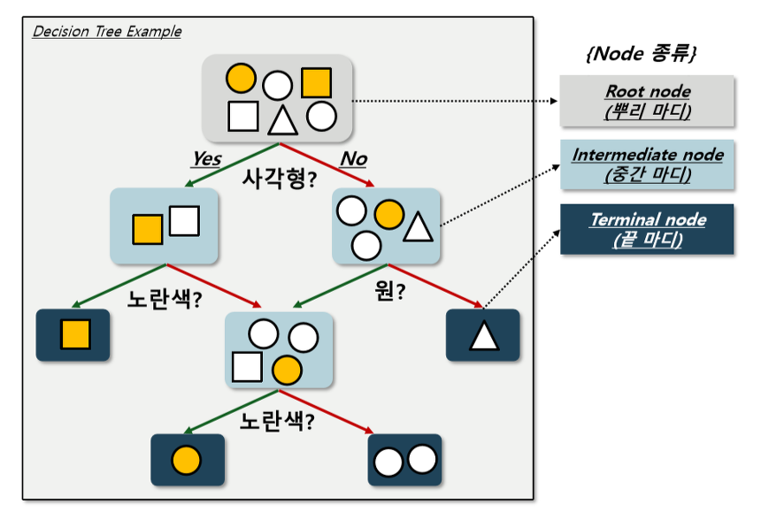
01
Decision Tree
Notes:
랜덤 포레스트를 설명하기 앞서 Decision Tree 즉 의사결정 나무에 대해 먼저 설명하도록 하겠습니다.
Decision Tree란 의사결정 규칙을 나무구조로 나타내어 전체 데이터를 소집단으로 분류하거나 예측하는 분석기법입니다.
전체 데이터에서 마치 스무고개하듯이 질문하며 분류해나가게 되는데 그 모양이 마치 나무와 같아서 의사결정 나무라 부릅니다.
나무에서 분할되는 부분을 노드(node)라 하고, 가장 처음 노드를 root node, 가장 마지막 노드들을 terminal node라 합니다.
어떤 기준으로 분기점을 나누게되는지에 대한 답은 불순도라는 값이 낮아지는 방향으로 기준을 세워야합니다.

Slide 3
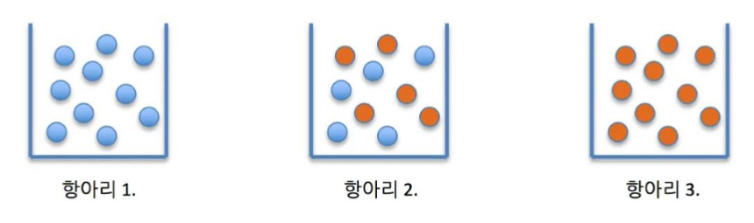
01
Decision Tree
Notes:
불순도란 순도의 반대말로, 영어로는 Impurity입니다.
예를 들어, 다음과 같이 항아리 세개가 있을때에 1번과 3번 항아리는 각각 파란공과 빨간공이 가득 차 있고, 2번 항아리는 정확히 반반 섞여있습니다.
1번과 3번은 순도 100% 즉 불순도 0%라 할 수 있으며 2번은 불순도가 높은 상태라 할 수 있습니다.
불순도를 수치화한 지표로 엔트로피(Entropy), 지니계수(Gini Index)등이 있는데,
불순도를 엔트로피로 계산한 알고리즘이 바로 ID3이며, 지니계수로 계산한 알고리즘이 CART 알고리즘입니다.

Slide 4
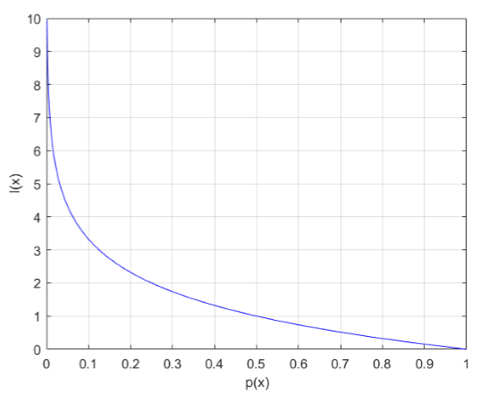
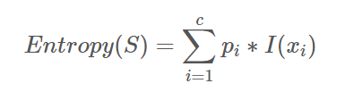

01
Decision Tree
Notes:
엔트로피란 불순도를 측정하는 지표로서, 정보량의 기댓값을 의미합니다.
엔트로피를 수식으로 표현하면 다음과 같은데요
S는 이미 발생한 사건의 모음, c는 사건의 개수라 할수 있겠습니다.
이때, 정보량이란 어떤 사건이 가지고 있는 정보의 양을 의미하며, 이는 식으로 왼쪽 아래 이미지의 식과 같습니다. P(x)는 사건 x가 발생할 확률을 나타냅니다.
사건 x가 발생할 확률, 정보량을 y축으로 그래프를 나타내면 오른쪽 이미지와 같습니다.
사건 x가 발생할 확률이 증가할 수록, 정보량은 0에 수렴한다. 즉 ＂흔하게, 자주 발생하는 사건일 수록 그닥 많은 정보를 가지고 있지 않다로 해석할 수 있습니다.

Slide 5
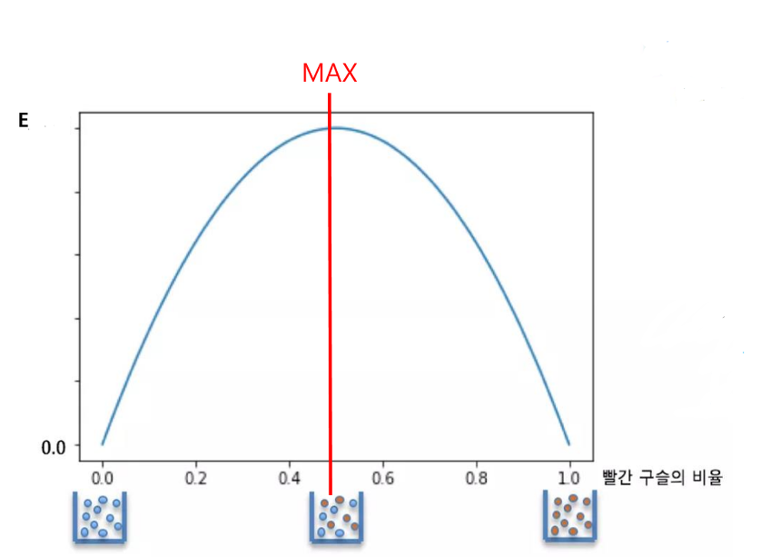
01
Decision Tree
Notes:
앞서 설명했던 항아리 예시에서 빨간 구슬의 비율을 x축, 그에따른 엔트로피 값을 y축으로 그래프를 그리면 다음과 같습니다. 항아리에 순도가 100% 일때 엔트로피는 0이며, 두 공이 정확히 반반 섞여 있을 때 (불순한 상태이기에) 엔트로피가 최대값을 가집니다
즉 불순한 상태일수록 엔트로피는 큰 값을 가지며, 불순도가 클 수록 분류하기 어렵습니다.
이에 따라 엔트로피를 작게하는 방향으로 가지를 뻗어나가며 의사결정 나무를 키워나가는 것이 ID3 알고리즘의 핵심이라 할 수 있습니다.

Slide 6
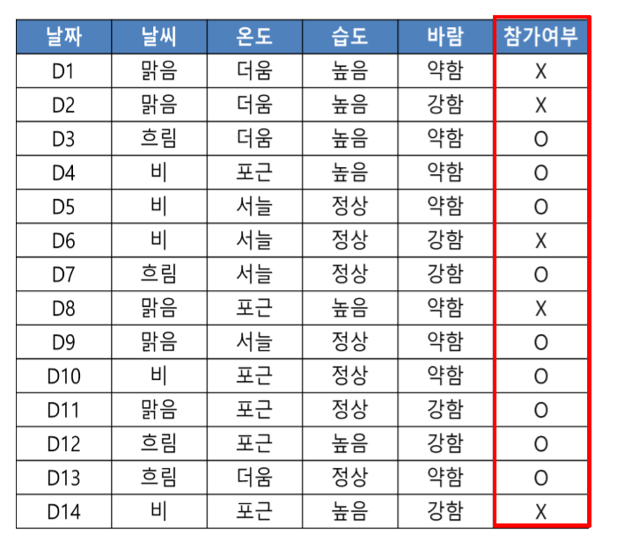

01
Decision Tree
Notes:
ID3 알고리즘은 엔트로피로 불순도를 계산하며, 독립 변수가 모두 범주형일때만 가능하다는 단점이 있습니다. ID3 알고리즘엔 정보획득량(Information Gain)이라는 개념이 나옵니다.
정보획득량이란 분할전 엔트로피와 분할후 엔트로피의 차이 값입니다.
이를 수식으로 표현하면 위와 같습니다. A는 속성(feature), E는 엔트로피를 의미합니다.
엔트로피는 불순도를 나타낸다 했는데, 즉 정보 획득량이 크다는 것은 어떠한 속성으로 분할 했을 때 불순도가 줄어든다는 것을 의미합니다.
가지고 있는 모든 속성(=X, features)에 대해 분할 후 정보 획득량을 계산하고, 이 값이 가장 큰 속성부터 분할의 기준으로 삼습니다.
오른쪽에 있는 기상조건에 따른 테니스 경기 참가여부를 ID3 알고리즘으로 분류해보겠습니다.

Slide 7
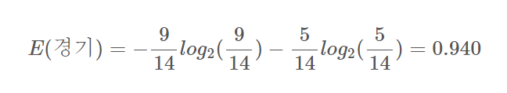
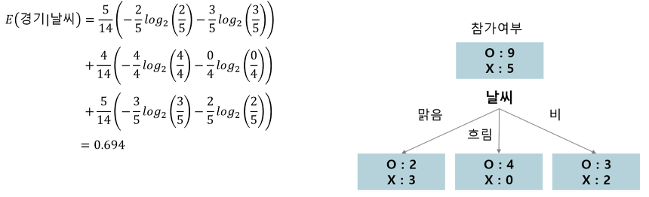
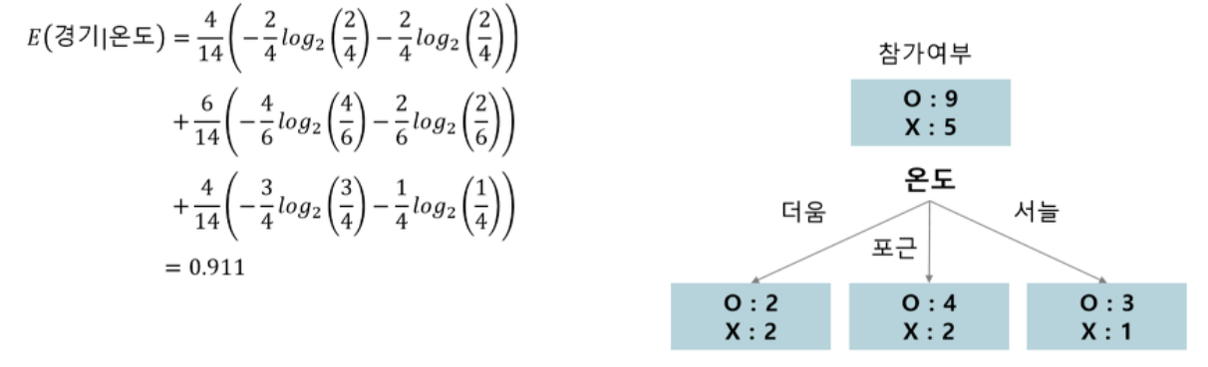
01
Decision Tree
Notes:
분할전, 목표 속성인 참가여부에 대한 엔트로피를 계산합니다.
그 후 각 속성에 대해 분할 후 엔트로피를 계산합니다.
나머지 속성에 대해서 계산하였다고 가정하고

Slide 8
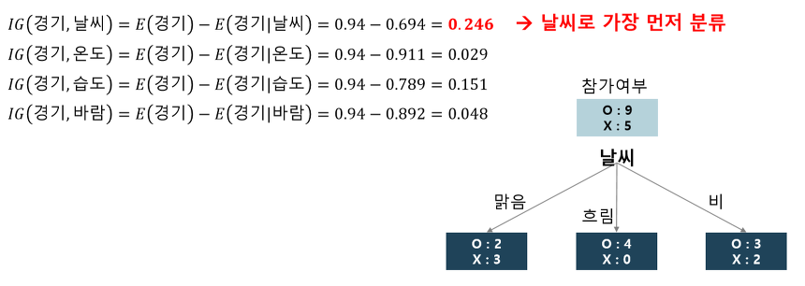
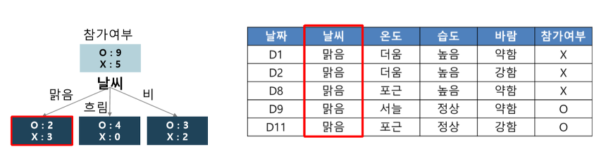
01
Decision Tree
Notes:
각 속성에 대한 Information Gain을 계산합니다.
가장 큰 값이 날씨이기에 날씨로 먼저 분류합니다.
그 후 각 terminal node에 대해 앞서 계산한 과정을 반복합니다.
예를 들어 맑음으로 분류된 노드는 날씨 = 맑음인 데이터만 가지고 와서 다시 분할전 엔트로피를 계산합니다.

Slide 9
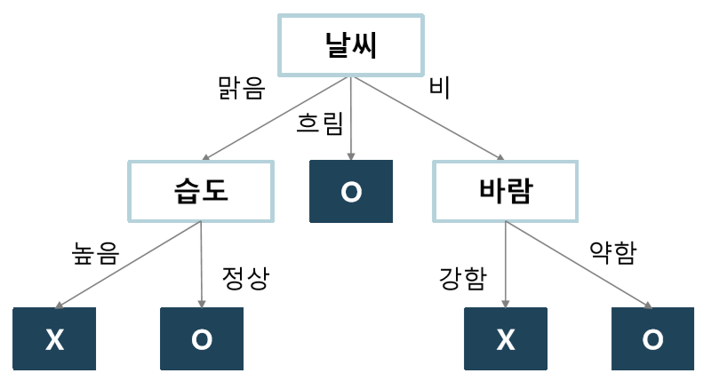
01
Decision Tree
Notes:
위와 같은 과정을 반복하면 다음과 같은 결과가 나오게 됩니다.

Slide 10
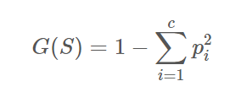
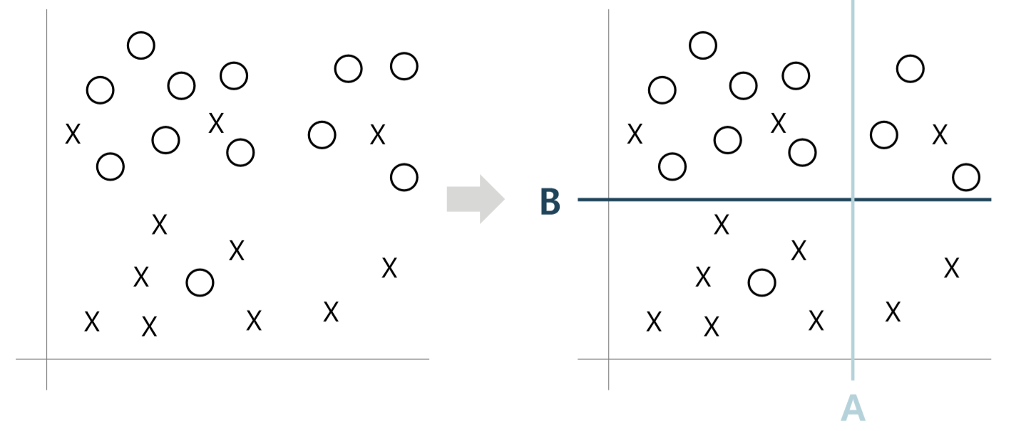
01
Decision Tree
Notes:
다음 알고리즘은 CART 알고리즘에 대해 설명하겠습니다.
CART 알고리즘은 불순도를 지니계수 (Gini Index)로 계산합니다.
지니계수란 불순도를 측정하는 지표로서, 데이터의 통계적 분산정도를 정량화해서 표현한 값입니다.
이를 식으로 나타내면 다음과 같습니다.
S는 이미 발생한 사건의 모음, c는 사건의 개수 입니다.
즉 Gini Index가 높을수록 데이터가 분산되어있음을 의미합니다.
CART 알고리즘은 지니계수로 불순도를 계산한다고 했습니다.
그렇다면 A와 B중 O와 X를 더 잘 구분하는 기준은 무엇인지 잘펴보겠습니다.
이를 지니계수로 계산해보면 다음과 같습니다.

Slide 11
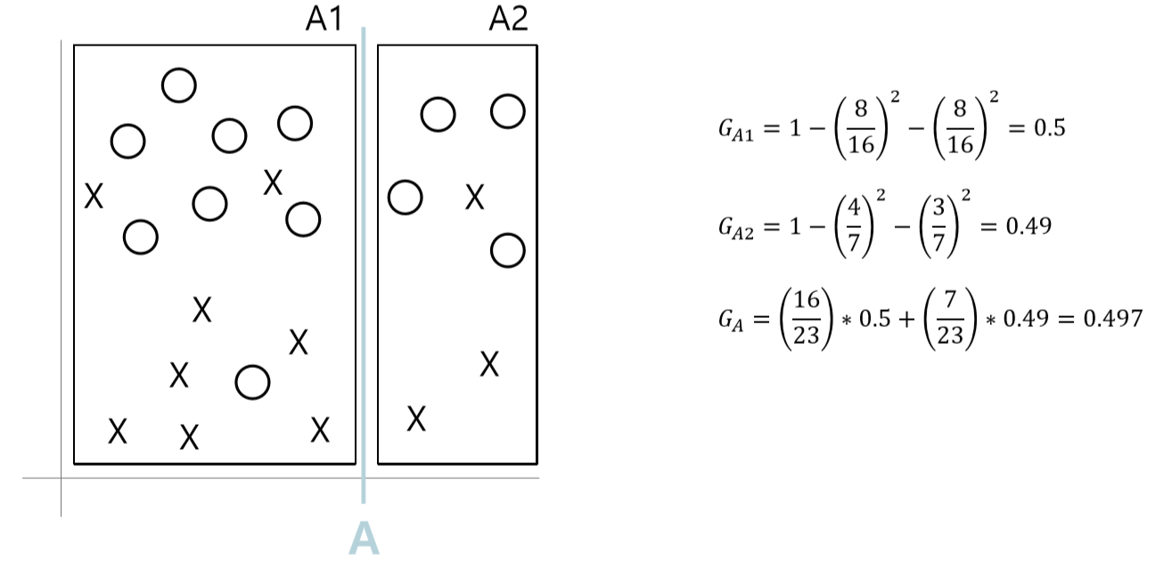
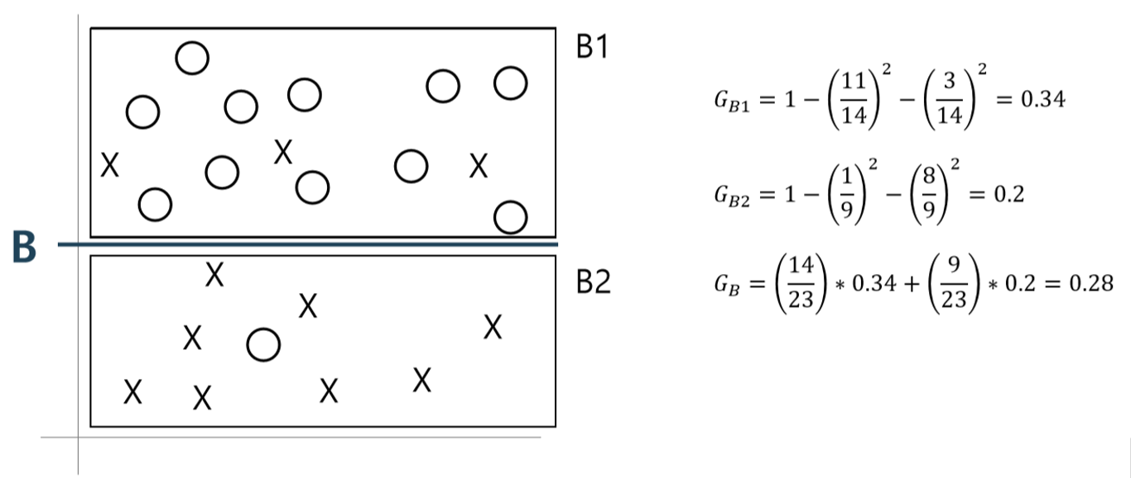
01
Decision Tree
Notes:
A를 기준으로 분할했을 때 지니계수입니다.
B를 기준으로 분할했을 때 지니계수입니다.
지니계수는 불순도를 의미하기 때문에 불순도가 0.28로 더 적은 B로 먼저 분할하는 것이 좋습니다.

Slide 12
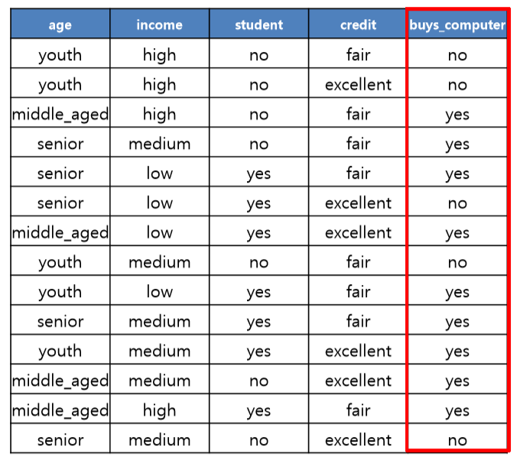
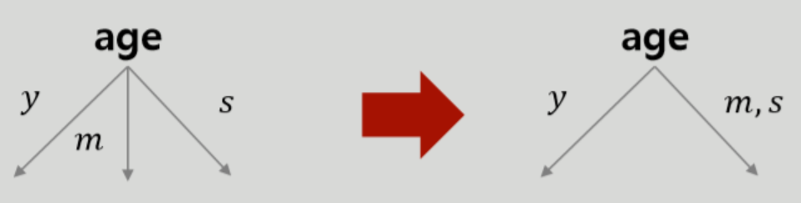
01
Decision Tree
Notes:
나이, 수입, 학생 여부, 신용등급에 따른 컴퓨터 구입여부를 CART 알고리즘으로 분류해보겠습니다.
CART 알고리즘은 앞서 소개한 ID3 알고리즘과 달리, Binary Split 형태를 다르게 됩니다.
오른쪽 아래의 이미지는 앞서 설명한 ID3 알고리즘 설명 예시입니다.
확인하였을 때에 분기점에서 가지가 3개로 뻗어 나가는 경우도 있지만
CART 알고리즘 같은 경우에는 무조건 2가지의 가지로만 뻗어나갑니다.

Slide 13
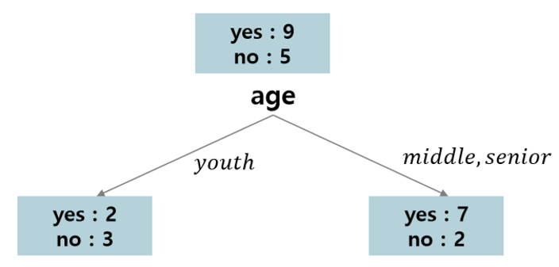
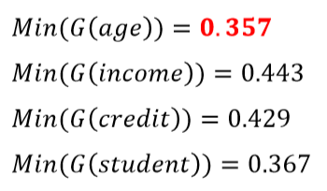
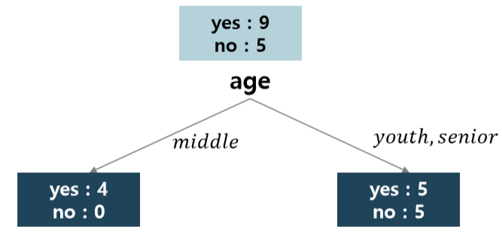
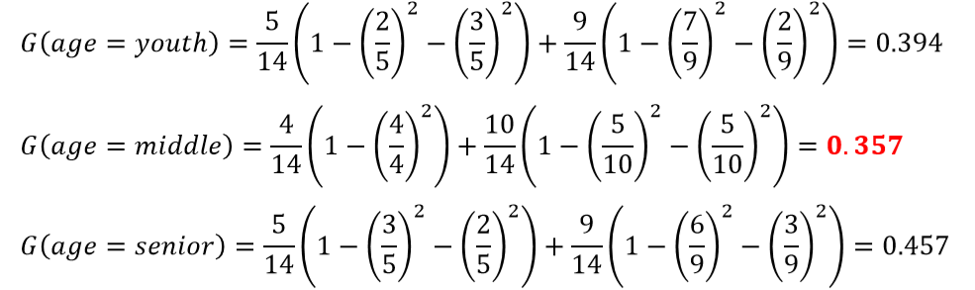
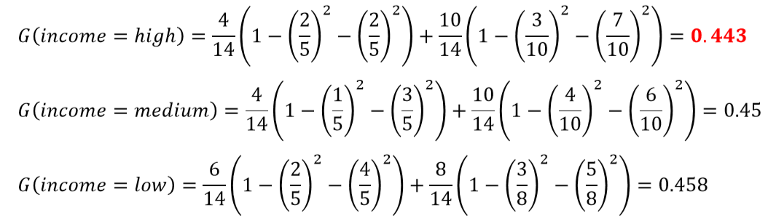
01
Decision Tree
Notes:
그리고 각 속성에 대해 분할 후 지니계수를 계산해야 합니다.
오른쪽 이미지를 확인하면 같은 방식으로 다른 속성들에 대해서도 지니계수를 계산해주면 다음과 같은 결과를 얻을 수 있습니다.
즉 나이, 수입, 신용, 학생 중 나이(나이에서도 middle_age와 그 외)로 나눴을 때 불순도가 가장 낮아지는 것을 얻을 수 있습니다.
이후, 각 terminal node에 대해서도 위 계산을 반복합니다.

Slide 14
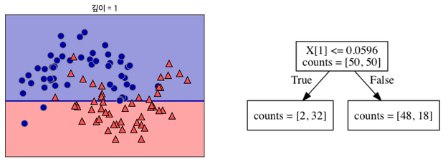
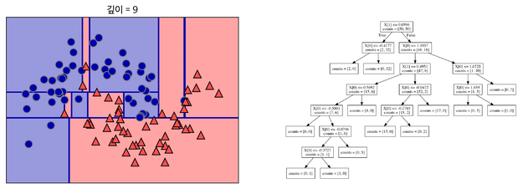
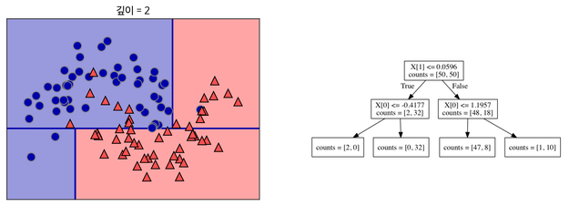
01
Decision Tree
Notes:
앞서 의사결정 나무의 개념과 가장 대표적인 두 알고리즘 ID3, CART에 대해 알아보았습니다.
그런데 앞에서 들었던 예시대로 tree의 모든 terminal node를 순도 100%인 상태로 만들면, 분기가 너무 많이 과적합(overfitting)이 발생합니다.
과적합이란 학습데이터에 대해 과하게 학습하여 실제 데이터에 대한 오차가 증가하는 현상입니다.
이를 예방하기 위한 Decision Tree에 특화된 앙상블 기법 중 하나인 Random Forest를 소개하겠습니다.

Slide 15
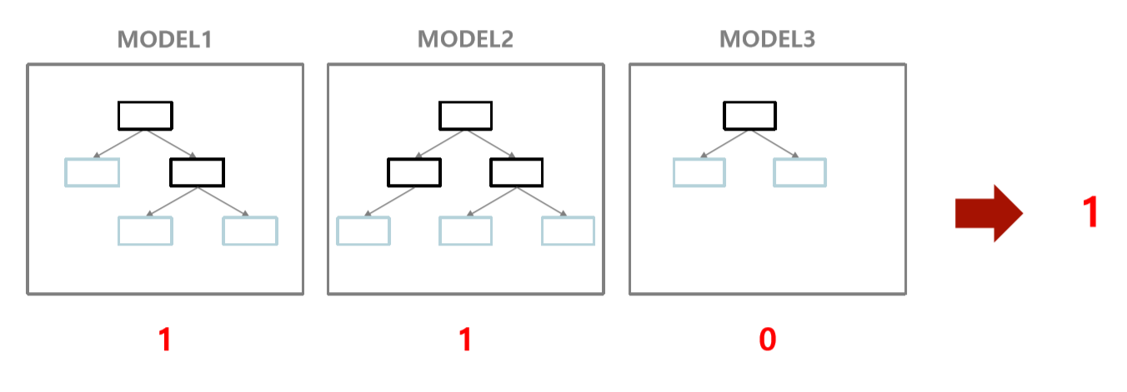
01
Ensemble
Notes:
앙상블은 여러 개의 model을 조합하여 과적합을 방지하고, 예측의 정확도를 높이는 방법입니다.
Random Forest의 이름 자체를 살펴보면 좀더 이해가 쉬울텐데요 Forest는 숲이고 나무들이 모여 숲이 됩니다.
형태가 조금씩 다른 Decision Tree 모델들이 모이면 Radom Forest가 되는 것입니다.
위의 그림에서와 같이 0과 1을 분류하는 문제에서 2개의 모델은 1이라 대답했고, 단 1개의 모델만이 0이라 대답했습니다 이 때에는 1이라 최종 결정하는 것이 앙상블의 핵심입니다.
어떤 질문을 한분야만 열심히 판 전문가 1명에게 묻는게 아니라 여러 분야의 전문가 다수에게 물어본 후 다수결에 다라 결정하는 느낌이라 보면 되겠습니다

Slide 16
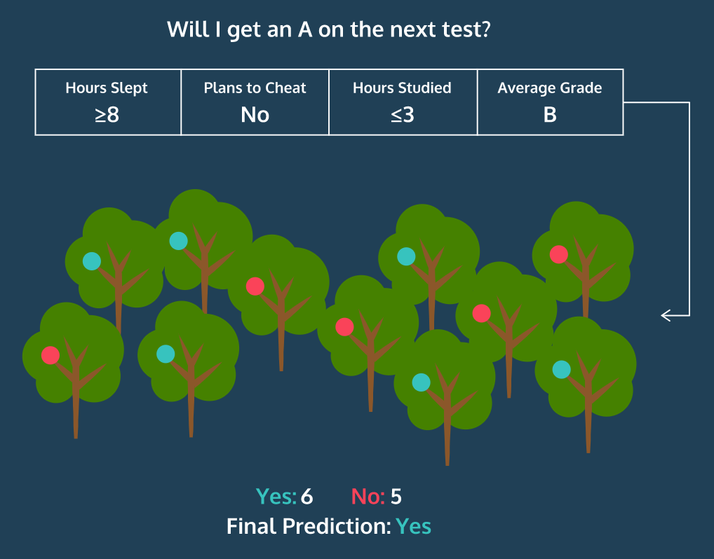
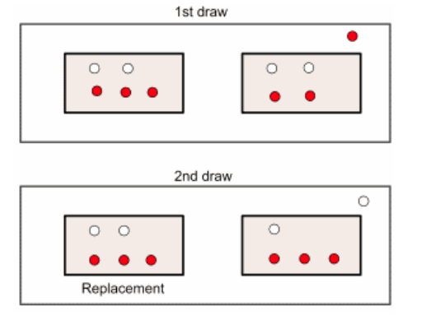
01
Decision Tree
Notes:
그렇다면 랜덤포레스트는 어떻게 생성하는 걸까요?
우선 배깅이라는 작업을 해야합니다
배깅은 쉽게 말하면 복원 표본 추출로써 학습 데이터 세트에 총 1000개의 행이 있다고 가정할 때 중복을 허용하여 임의의 n개씩 행을 선택해서 의사결정 트리를 만드는 것입니다.
이런식으로 트리들을 만들면 각각의 트리는 모두 서로 다른 트리이겠지만 학습 데이터의 일부를 기반으로 생성했다는 것이 중요합니다.
여기에 트리를 만들 때 사용될 속성(feature)들을 제한함으로써 각 나무들에 다양성을 줘야합니다.
원래는 트리를 만들 때 모든 속성들을 살펴보고 Information Gain 즉 정보 획득량이 가장 많은 속성을 선택해서 그걸 기준으로 데이터를 분할했습니다. 그러나 이제는 각 분할에서 전체 속성들 중 일부만 고려하여 트리를 작성하도록 하는 전략을 취하는 것입니다.
예를 들어 총 25개의 속성이 있는데, 그중 5개의 속성만 뽑아서 그에 대한 정보 획득량이 가장 높은걸 기준으로 데이터를 분할하고 다시 임의로 5개만 선택해서 살펴보는 식입니다.
몇 개의 속성을 뽑는 것이 좋은지에 대해서는 일종의 rule of thumb 로서 전체 속성 개수의 제곱근 만큼 선택하는것이 가장 좋습니다.

Slide 17
Q & A
Q&A

Slide 18
THANK YOU -
Thank you for listening

